Slide 1

CLOUD 기반 웹 서버 구축 프로젝트
음성 데이터 분석 및 탐색 서비스 자동화 구현
프로젝트팀: CLOUD5
Notes:
안녕하십니까 음성데이터 분석 및 탐색 서비스 자동화 구현을 발표할
팀 클라우드5의 팀장 강태완입니다.

Slide 2
Schedule
INDEX
PRESENTATION TEMPLATE
기본 인프라 구현
검색 가능한 고가용성 웹 서버 구현
CDN/DNS 서비스 구현 및 WAF를 통한 보안 강화
음성데이터의 DB 삽입 자동화
Azure 멀티 클라우드 구현
팀 소개
프로젝트 플랜
구현
프로젝트 개요
프로젝트 차후계획
설계
결과
Q&A
사용한 서비스 자원
인프라 구성도
솔루션 결과
프로젝트 후기
Notes:
먼저 간단하게 발표 목차부터 안내 드리겠습니다.
프로젝트 개요 - 설계 - 구현 - 결과 - 차후 프로젝트 계획 그리고 Q&A를 받는 순서로 진행됩니다.

Slide 3
프로젝트 개요
01 팀 소개
02 프로젝트 플랜
Notes:
프로젝트 개요입니다.

Slide 4

























INTRODUCE CREW
CLOUD5
TEAM
강태완
김수영
신성아
최승범
최진영
Amazon Transcribe
EC2 Auto Scaling
AWS Site-to-Site VPN
Amazon VPC
Amazon CloudFront
Amazon Comprehend
Application Load Balancer
Azure
Terraform
Amazon Route 53
AWS Lambda
React
Virtual Network
Amazon RDS for MySQL
AWS WAF
Amazon S3
Java.js
VPN Gateway
AWS Secrets Manager
AWS Certificate Manager
Notes:
먼저 팀소개부터 드리겠습니다. 저희 팀명은 클라우드 5입니다.
5명으로 구성되어 있습니다.
각 팀원들 하단에 표기된 서비스를 사용하여 프로젝트 구현하였습니다.

Slide 5

PROJECT PLAN
기본 인프라 구축을 Terraform을 통해 자동화 한다. 고객과의 전화 예약을 자동으로 Database화 한다
Web Server를 구축하여 전화 예약 내용을 검색 가능하게 한다. Azure에 멀티 클라우드를 구현하여 AWS재해 방지한다
SET.01
SET.02
SET.03
SET.04
SET.05
기본 인프라 구현
검색 가능한 웹 서버 구현
CDN/DNS 서비스 구현 및 WAF를 통한 보안 강화
음성데이터에서 텍스트 추출 후 DB 삽입 자동화
Azure 멀티 클라우드 구현
Notes:
프로젝트 플랜은 다음과 같습니다.
고객과의 전화예약을 자동으로 데이터베이스화하고
이를 웹페이지에서 접속해서 예약정보를 검색까지 가능하도록 구현하였습니다.

Slide 6
PROJECT PLANNER
Task Name |  | 12/4 ~ 12/8(1주차) |  |  |  |  | 12/11 ~ 12/12(2주차) |  |  |  |  | 12/18 ~ 12/22(3주차) |  |  |  |  | 12/25 ~ 12/29(4주차)
 |  | 4 | 5 | 6 | 7 | 8 | 11 | 12 | 13 | 14 | 15 | 18 | 19 | 20 | 21 | 22 | 25 | 26 | 27 | 28 | 29
계획 | 프로젝트 구상
설계 | 아키텍쳐 설계
IaC | Terraform 인프라 구현
구현 | AWS / Azure 서비스 구현
테스트 | 전체 구현 테스트
제작 | PPT 및 발표준비
Notes:
프로젝트 구현은 다음과 같이 4주간 진행하였습니다.

Slide 7
설계
01 사용한 서비스
02 인프라 구성도
Notes:
다음은 설계입니다.

Slide 8

Automating Voice Data Analysis and Exploration Service
사용한 자원들
Terraform
Amazon VPC
Amazon RDS for MySQL
AWS Secrets Manager
Java.js
React
EC2 Auto Scaling
Application Load Balancer
Notes:
먼저 저희가 사용한 자원들에 대해서 간단히 안내 드리겠습니다. 테라폼을 통해 기본 인프라를 구현하였습니다. 그리고 데이터베이스 관리를 위해서 RDS 서비스를 사용하였습니다. Mysql에 안전히 접속하기 위해서 시크릿 매니저를 사용하여 패스워드를 관리하였습니다.
그리고 React와 node.js를 사용하여 웹서버를 설치하였습니다. 그리고 고가용성 환경을 구성하기 위해서 오토 스케일링과 ALB 그리고 RDS 복제본을 활용하였습니다.

Slide 9
Automating Voice Data Analysis and Exploration Service
사용한 자원들
AWS
Certificate Manager
Amazon CloudFront
Amazon Route 53
AWS WAF
Amazon Transcribe
Amazon Comprehend
Amazon S3
AWS Lambda
Notes:
이렇게 설치된 웹 사이트에 안전하고 빠르게 접속할 수 있도록 Coudfront와 route53을 사용하여 CDN과 DNS서비스를 구현하였습니다. 추가로 보안강화를 위하여 ACM을 통해 퍼블릭 인증서를 발급받고 WAF서비스를 사용했습니다.
그리고 자동화된 워크 플로우를 위하여 트랜스크라이브를 통해서 음성데이터를 텍스트화하고
컴프리핸드를 사용하여 텍스트에서 키/밸류 값의 데이터를 추출하였습니다.
그리고 s3를 스토리지로 사용하면서 람다서비스의 트리거로 활용하였습니다.

Slide 10






Automating Voice Data Analysis and Exploration Service
사용한 자원들
Virtual Network
VPN Gateway
Local Network Gateway
Azure Virtual Machine
AWS Site-to-Site VPN
EC2
Notes:
Aws와 azure 사이트간 고가용성 환경을 구성하기 위해서 앞에 보이는 자원들을 활용해서 사이트 투 사이트 VPN을 연결하였습니다.

Slide 11
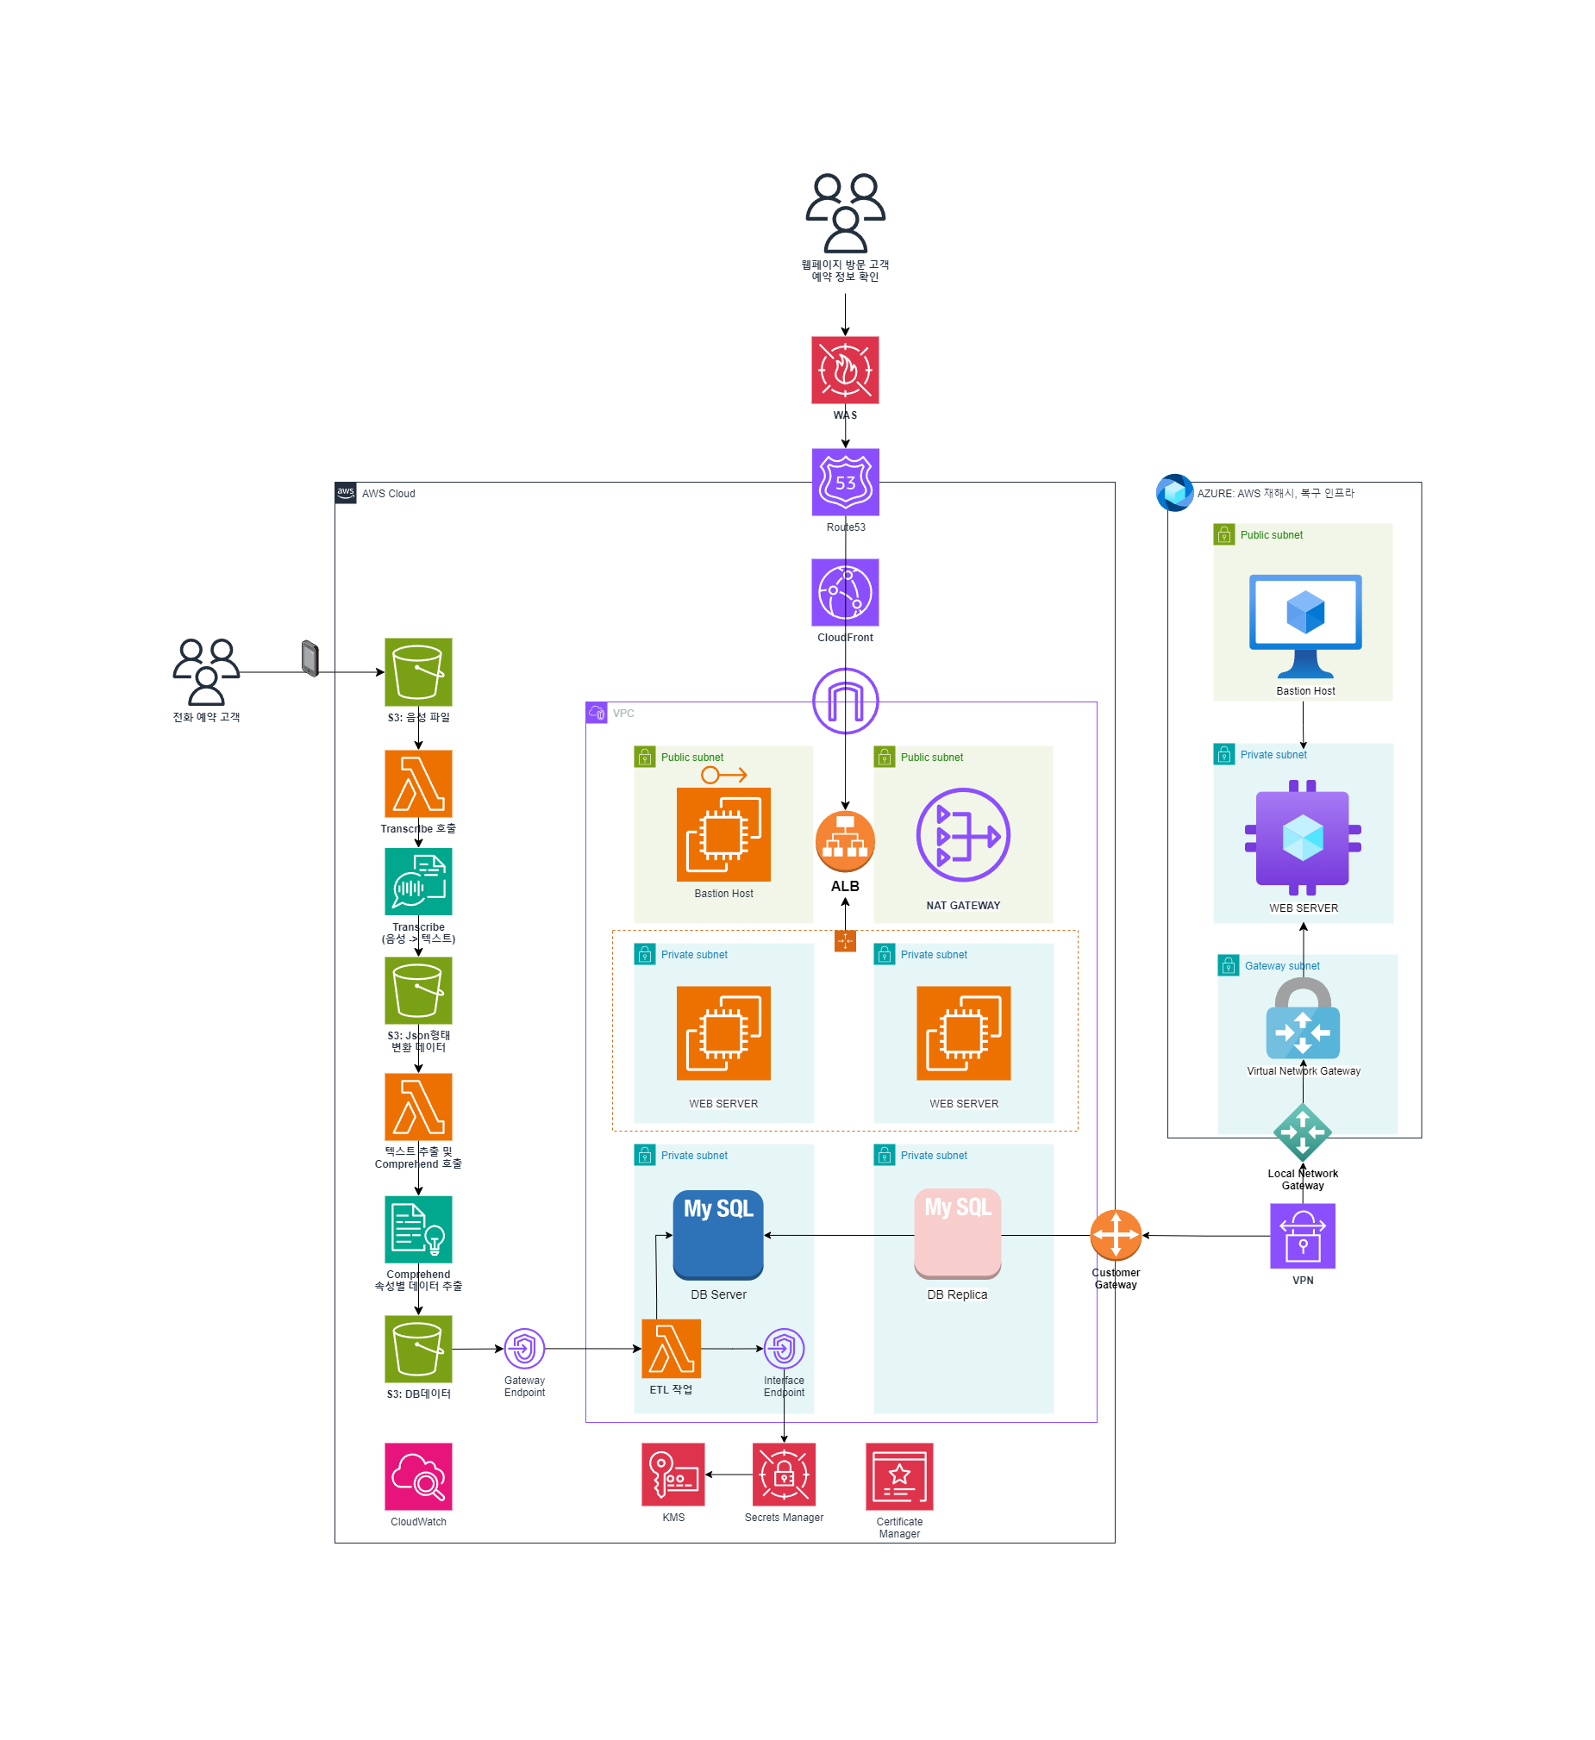
Automating Voice Data Analysis and Exploration Service
인프라 구성도
사이트 및 AZ단위 고가용성 환경
자동화된 워크플로우
WAF / Secrets Manager 사용을 통한 보안 강화
CloudFront 사용을 통한 비용 절감
Notes:
다음은 앞서 말한 자원들을 사용하여 구성한 인프라 구성도입니다.
다음 발표는 최승범님이 이어서 하겠습니다.

Slide 12
구현
01. 기본 인프라 구현
02. 검색 가능한 고가용성 웹 서버 구현
03. CDN/DNS 서비스 구현 및 WAF를 통한 보안 강화
04. 음성데이터에서 텍스트 추출 후 DB 삽입 자동화
05. AZURE 멀티 클라우드 구현
Notes:
안녕하세요.
제일 먼저 우리 팀의 구현을 설명할 최승범이라고 합니다.

Slide 13
기본 인프라 구현
~~라고 합니다 아닌
“~~입니다”로 마무리
수영,승범 공통
1. 시선이 스크린만 봄
- 연습 때 되도록 앞보는 연습
2. 마이크 파지법
-> 두손 잡기 추천
3. 자세가 트로트 가수
-> 대본 봐도 괜찮음, 시선·호흡
최승범
Notes:
제가 담당한 부분은 기본적인 인프라를 구성하는 것입니다.

Slide 14
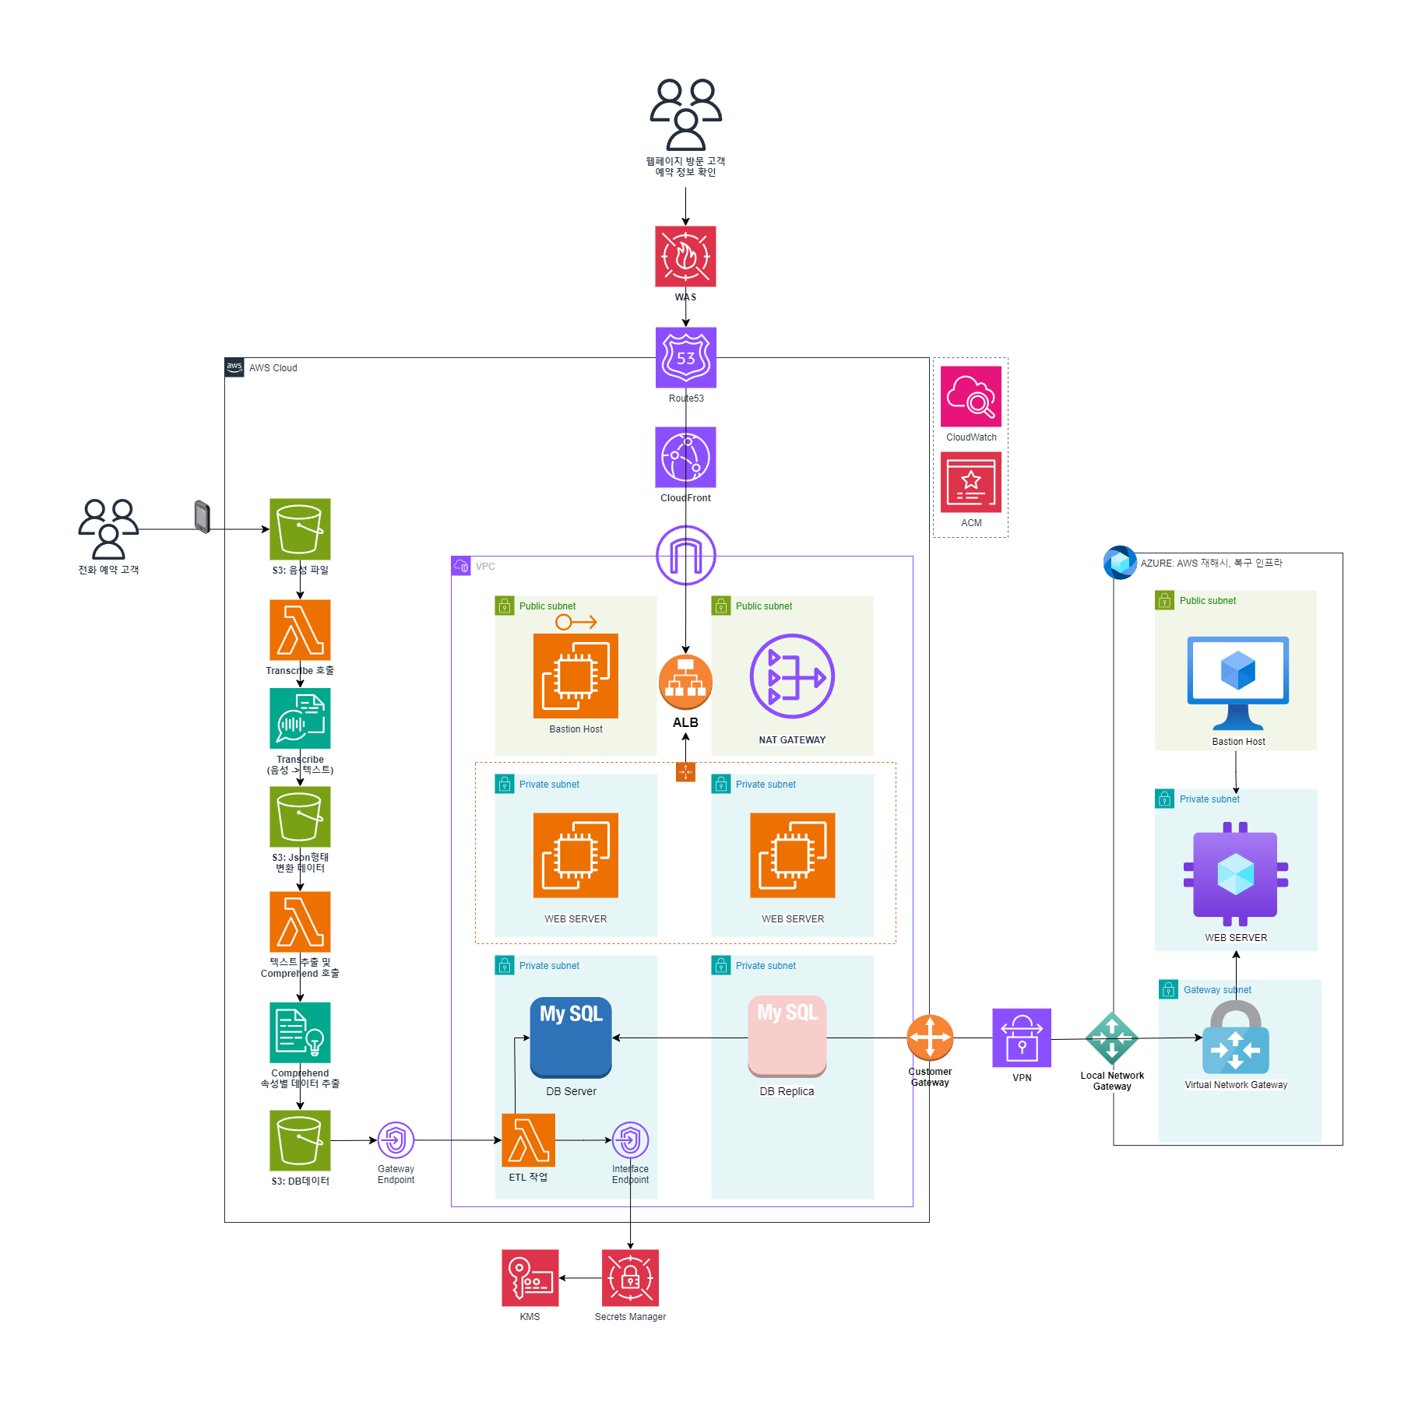
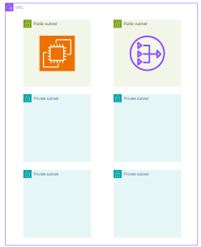
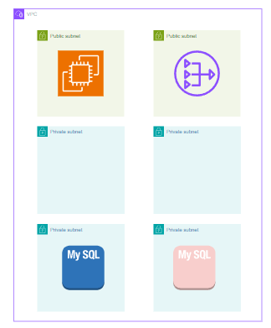
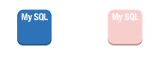


Automating Voice Data Analysis and Exploration Service
기본 인프라 구현
Terraform 모듈 작업
콘솔 작업
Notes:
전체적인 부분에서 기본 인프라로 할 부분을 선정하고,
Terraform을 사용해서 laC를 구성했고, 콘솔작업으로
데이터베이스를 만들었습니다.
데이터베이스 작업을 콘솔로 진행한 이유는 데이터베이스를
구성할 때, 만들어지는 관리자 id와 비밀번호를 모듈에 명시하는
것이 보안에 안 좋을 것 같다는 팀원간의 합의로 모듈작업을 하지 않았습니다.

Slide 15
Terraform 모듈

Slide 16
Automating Voice Data Analysis and Exploration Service
기본 인프라 구축 | Terraform을 사용한 모듈화
자급식 배포 (Self-service) 전체 배포 프로세스를 자동화 할 수 있으며, 이는 개발자가 필요할 때마다 자체적으로 배포를 진행할 수 있습니다.
속도와 안정성 (Speed and safety) 자동화하면 빠르게 배포를 할 수 있으며, 자동화 된 프로세스는 일관되고 오류를 적게 발생 합니다.
문서화 (Documentation) 누구나 읽을 수 있는 코드로 인프라 상태 파악 가능하며, 조직의 모든 사람이 구조를 이해할 수 있습니다.
버전 관리 (Version Control) 코드형 인프라는 소스를 통해 버전 관리가 가능하며, 히스토리가 남아있어 시스템에 문제가 생겼을 경우 이전 버전으로 빠르게 롤백이 가능합니다.
유효성 검증 (Validation) 코드가 변경될 때마다 검증을 수행하고 일련의 자동화된 테스트를 실행할 수 있으며, 정적 분석 프로그램에 코드를 전달하여 오류 발생 위험을 줄일 수 있습니다.
재사용성 (Re-use) 인프라를 재사용 가능한 모듈로 패키징할 수 있으므로 모든 제품을 매번 처음부터 배포하는 대신 문서화되고 검증된 모듈로 일관되게 배포할 수 있습니다.
Notes:
테라폼으로 모듈작업을 하면 다음 6가지 장점이 있습니다.
자급식 배포(self-service) : 인프라 코드 정의 시 전체 배포 프로세스를 자동화 할 수 있으며,
이는 개발자가 필요할 때마다 자체적으로 배포를 진행할 수 있습니다.
속도와 안정성(speed and safety) : 자동화하면
사람이 진행하는 것보다 훨씬 빠르게 배포를 할 수 있으며, 자동화 된 프로세스는 일관되고 오류를 적게 발생 합니다.
문서화(documentation) : 문서화가 되
어 누구나 읽을 수 있는 코드로 인프라 상태를 알 수 있으며, 담당자가 자리에 없더라도 조직의 모든 사람이 구조를 이해하고 대체할 수 있습니다.
버전 관리(version control) : 코드형 인프라는
소스를 통해 버전 관리가 가능하며, 히스토리가 남아있어 시스템에 문제가 생겼을 경우 이전 버전으로 빠르게 롤백이 가능합니다.
유효성 검증(validation) : 코드가 변경될 때마다
검증을 수행하고 일련의 자동화된 테스트를 실행할 수 있으며, 정적 분석 프로그램에 코드를 전달하여 오류 발생 위험을 줄일 수 있습니다.
재사용성(reuse) : 인프라를 재사용 가능한 모듈로
패키징할 수 있으므로 모든 제품을 매번 처음부터 배포하는 대신 문서화되고 검증된 모듈로 일관되게 배포할 수 있습니다.
즉, 팀원들 간의 효율적이고 원할한 협업을 위해 테러폼으로 모듈작업을 했습니다.

Slide 17
Automating Voice Data Analysis and Exploration Service
기본 인프라 구현 | 모듈 설계
Variables
1. VPC
- create_vpc
- cider
- enable_dns_hostnames
2. 서브넷 6개(PUB/PRI/DB)
- az
- public_subnet
- private_subnet
- database_subnet
8. EC2(ec2_Bastion)
- create_ec2_bastion
- ec2-bastionkey
Project-Terraform
.terraform
1. VPC
2. 서브넷 6개(PUB/PRI/DB)
3. 인터넷게이트웨이
4. 보안그룹(ICMP/HTTP/HTTPS/SSH)
5. 라우팅테이블 - 연결
6. 탄력적 ip
7. NAT게이트웨이
8. EC2(ec2_Bastion)
vpc (Module)
main.tf
outputs.tf
terraform.tf
variables.tf
Built-in Resources
3. 인터넷게이트웨이
4. 보안그룹(ICMP/HTTP/HTTPS/SSH)
5. 라우팅테이블 - 연결
6. 탄력적 IP
7. NAT게이트웨이
main.tf (변수 입력 및 모듈 실행)
Notes:
선정한 기본 리소스 구성도를 보고 테라폼 작업을 기획했습니다.
리소스를 명시적으로 선정했습니다.
그 뒤로 베리어블 변수와 빌트인 변수를 선정했습니다.

Slide 18
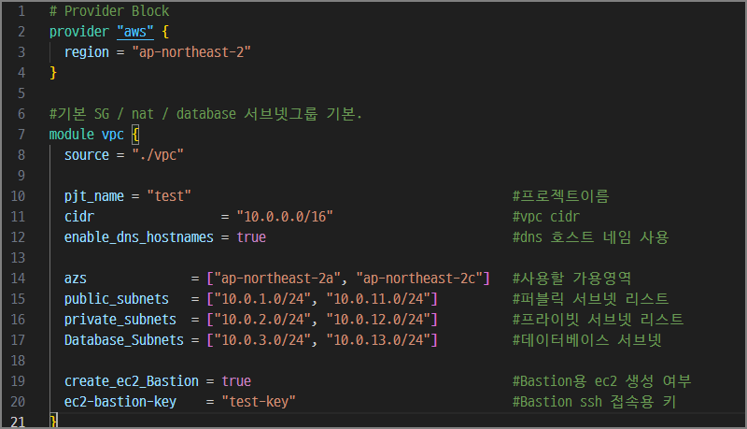
Automating Voice Data Analysis and Exploration Service
기본 인프라 구현 | 변수 입력 및 모듈 실행용 main.tf
Notes:
처음부터 관리자에게 제공될 기본 main.tf를 이렇게 설정했습니다.
브이피시의 기본적인 사이더와 리전, 가용영역, 서브넷들의
리스트, 베스쳔용 ec2의 생성 여부만 관리자가 입력하면
자동으로 전개되도록 설계했습니다.

Slide 19
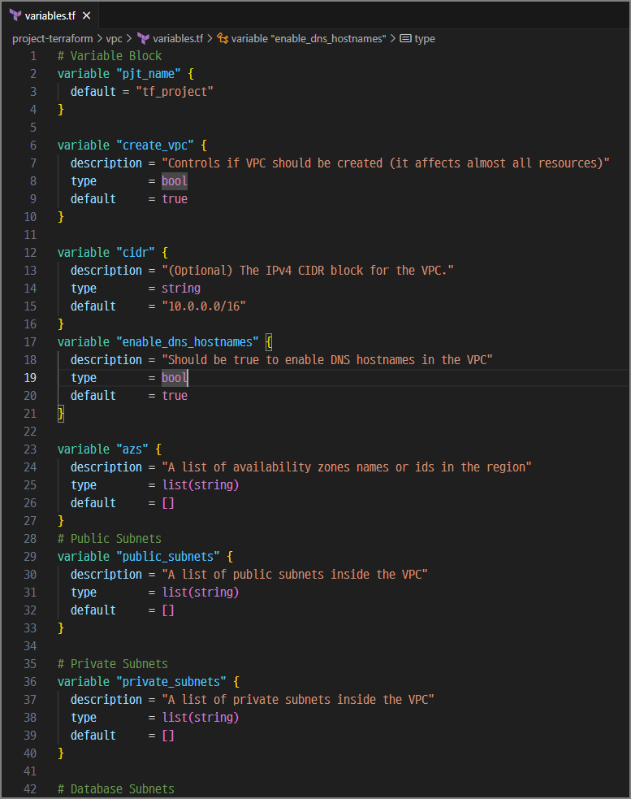
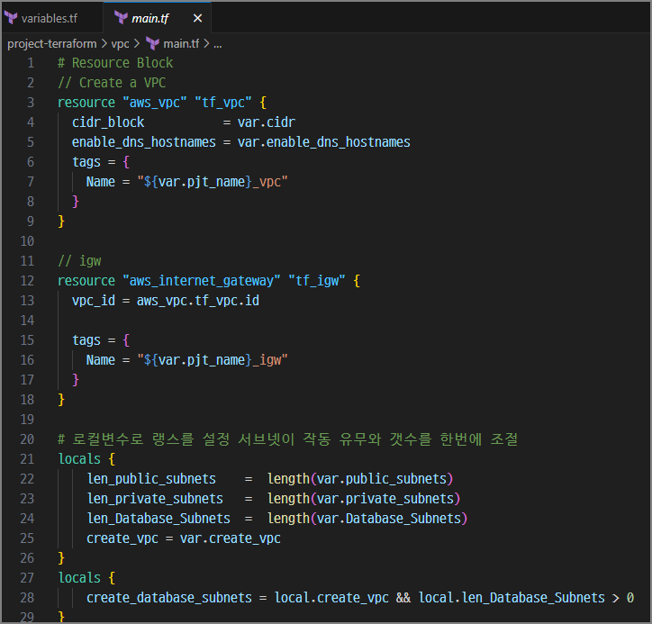
Automating Voice Data Analysis and Exploration Service
기본 인프라 구현 | 메인 코드 설계 – 변수 설정 및 VPC, IGW, local 변수
Notes:
변수 부분을 따로 베리어블티에프 파일로 따로 설정했습니다.
그 다음 모듈이 실제로 작동하는 메인티에프 파일을 설정했습니다.
사이더 변수를 브이피시를 만들고, 인터넷 게이트웨이를 구현합니다.
모듈이 작동할 메인 파일을 구성 할 때 로컬변수를 설정했는데,

Slide 20
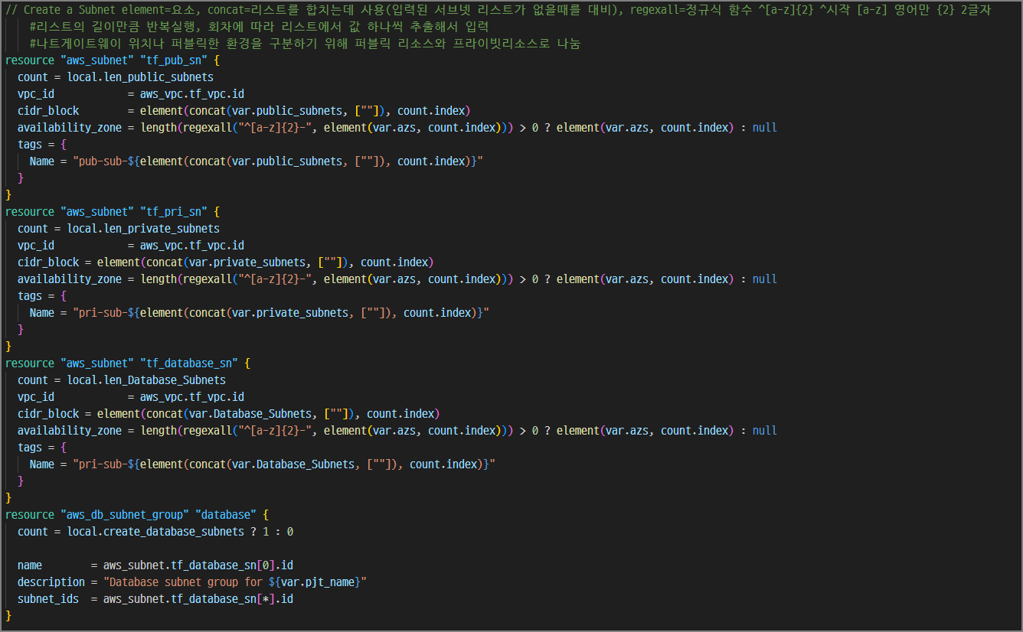
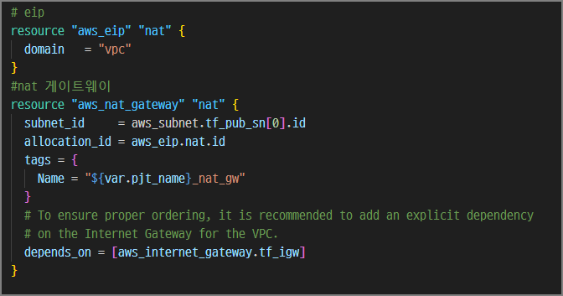
Automating Voice Data Analysis and Exploration Service
기본 인프라 구현 | 메인 코드 설계 – 서브넷 및 eip와 nat게이트웨이
Notes:
이 로컬 변수들은 리스트로 받은 서브넷 리스트의 길이를 세어
서브넷들을 그 숫자만큼 만들도록 합니다.
서브넷의 리스트가 하나도 안 받았을 때 오류가 나는 것을 방지하기 위해서
콘켓함수를 사용해서 빈 리스트와 변수 리스트를 합치도록 설정하고
카운터 횟수에 맞춰서 리스트의 값을 호출하도록 설계했습니다.
어빌리티존 부분도 정규식 함수로 변수들을 한번 정검하고, 조건이 안맞으면 null값으로 진행되도록 설계 했습니다.

Slide 21
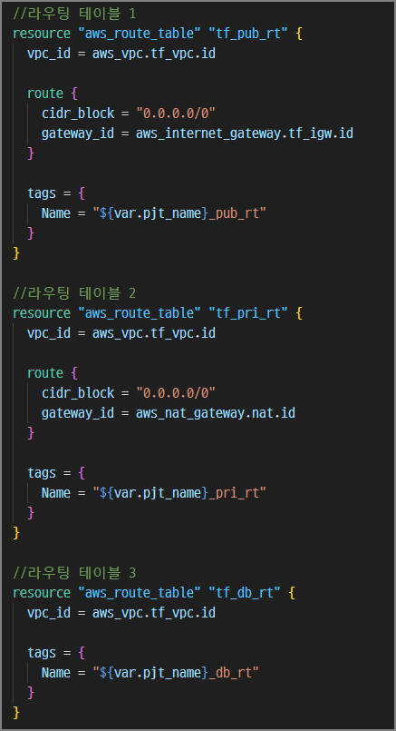
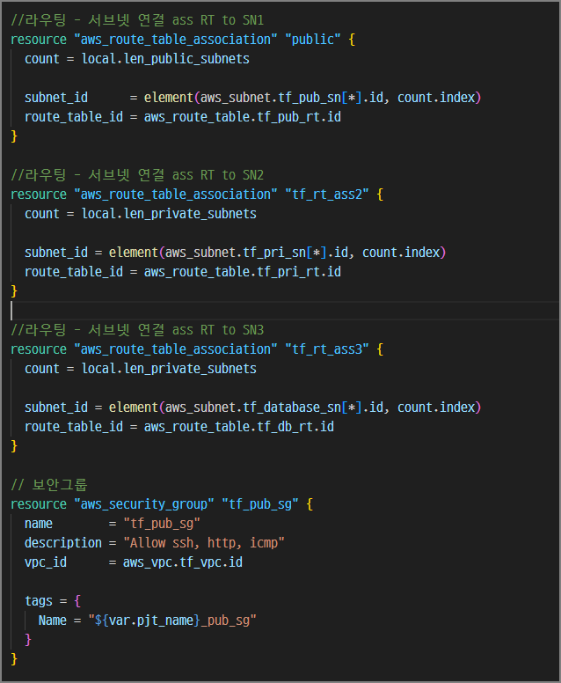
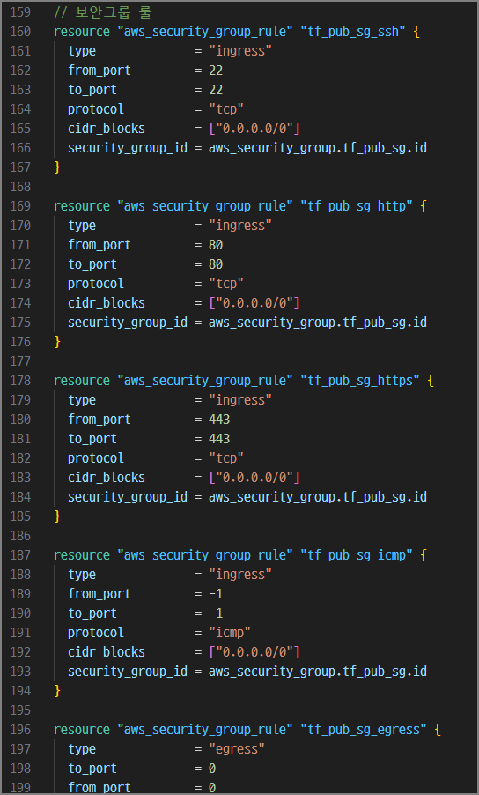
Automating Voice Data Analysis and Exploration Service
기본 인프라 구현 | 메인 코드 설계 – 라우팅 테이블 및 보안그룹과 보안그룹 룰 연결
Notes:
라우팅 테이블을 만들고, 연결을 구현했습니다.
기본적은 보안 그룹을 구현했습니다.
이부분에서는 각 팀원들이 보안 부분 룰을 효율적으로 편집할 수 있도록 각 룰의 리소스를 따로 지정했습니다.

Slide 22
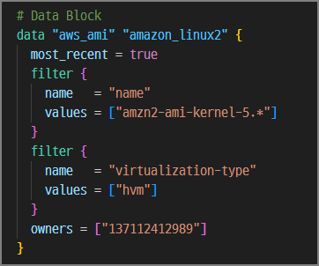
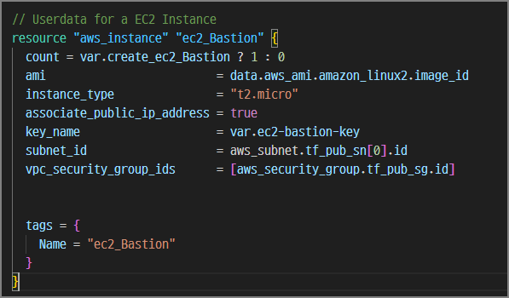
Automating Voice Data Analysis and Exploration Service
기본 인프라 구현 | 메인 코드 설계 – 데이터 블록과 인스턴스
Notes:
베스천 호스트용으로 사용할 ami를 데이터 블록으로 선정하고
베스천 호스트용 ec2를 구성했습니다.
구현 여부를 위해 카운트를 사용해서 변수 create_ec2_bastion을 참고 하도록 했습니다.

Slide 23
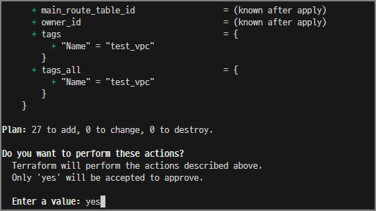
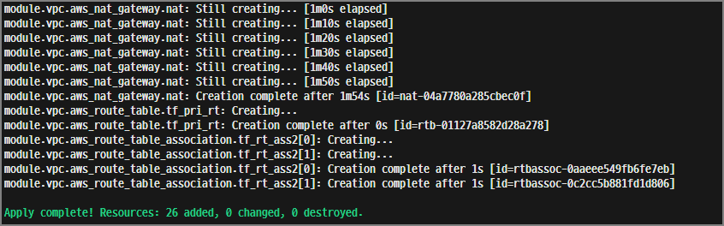
Automating Voice Data Analysis and Exploration Service
기본 인프라 구현 | 결과
Notes:
테라폼 어플라이 명령어를 통해,
모든 리소스가 한번에 배포되는 것을 확인할 수 있습니다.

Slide 24
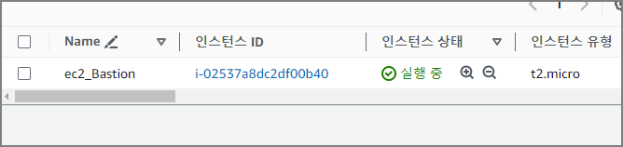
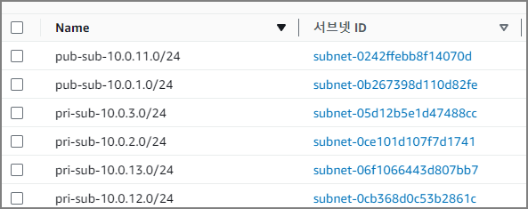
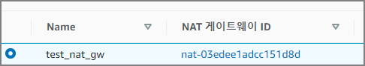
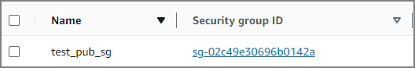
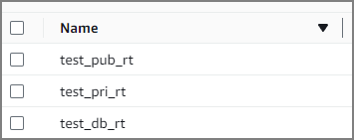
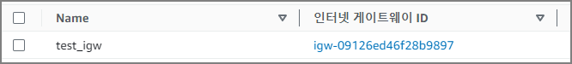
Automating Voice Data Analysis and Exploration Service
기본 인프라 구현 | 결과

Slide 25
기본 인프라 구축 | RDS

Slide 26
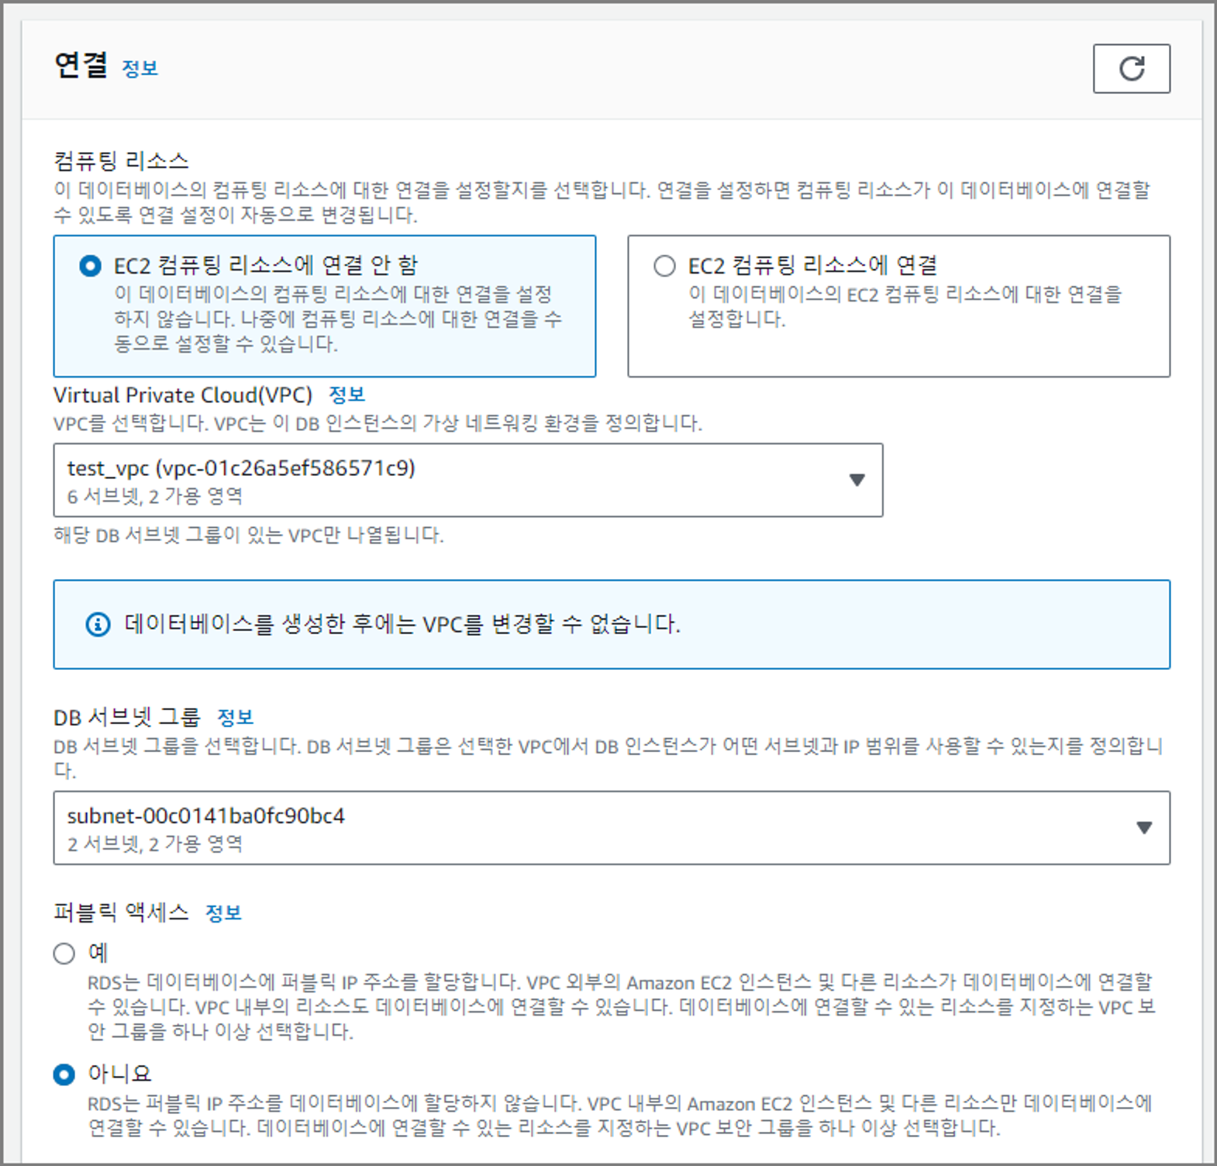
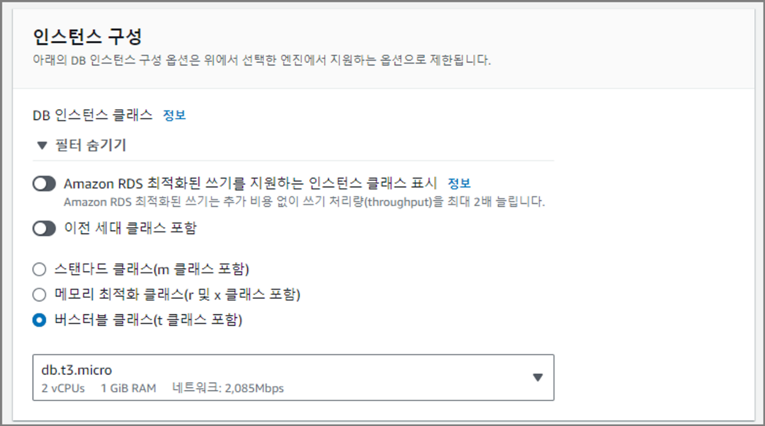
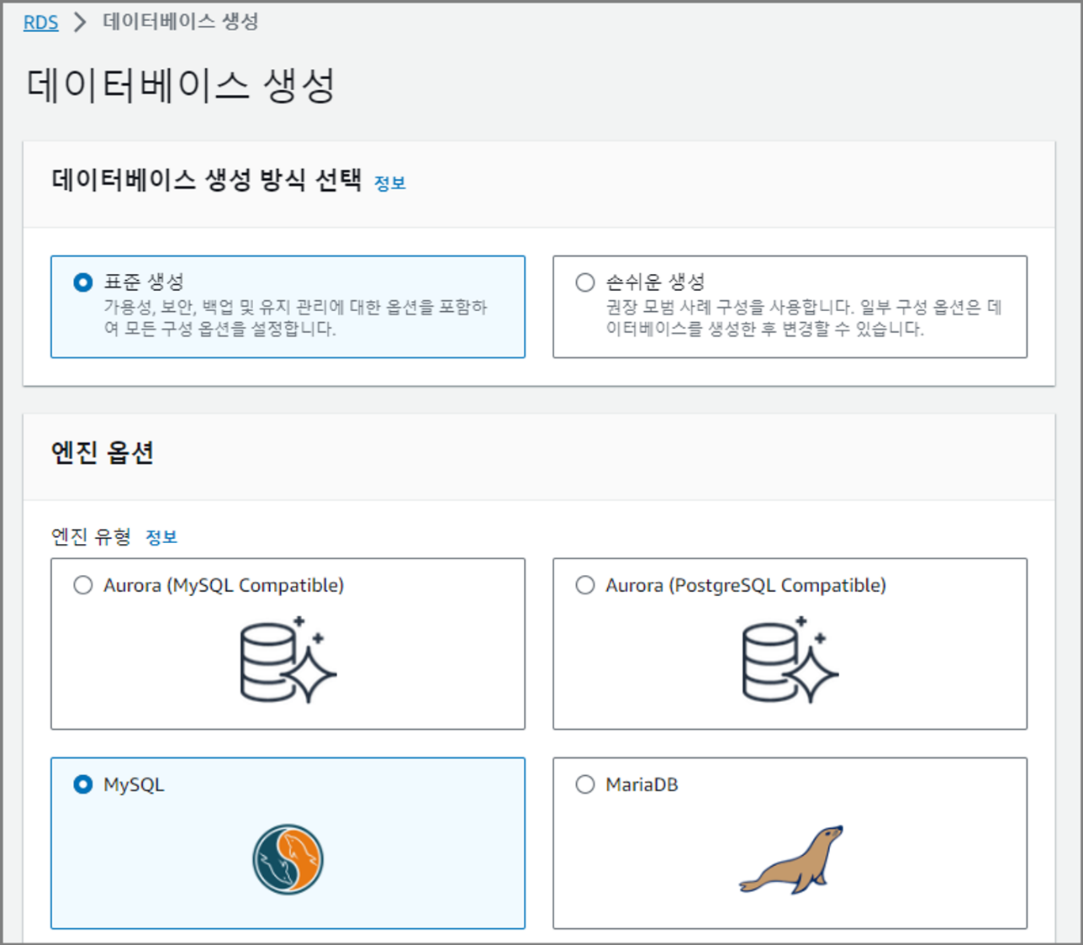
Automating Voice Data Analysis and Exploration Service
기본 인프라 구축 | RDS for MySQL
Notes:
콘솔을 통한 RDS 구현입니다.
프라이빗한 데이터 서브넷에 구현할 예정이므로 퍼블릭 엑세스를 차단하고
MYSQL을 엔진으로 설정합니다.

Slide 27
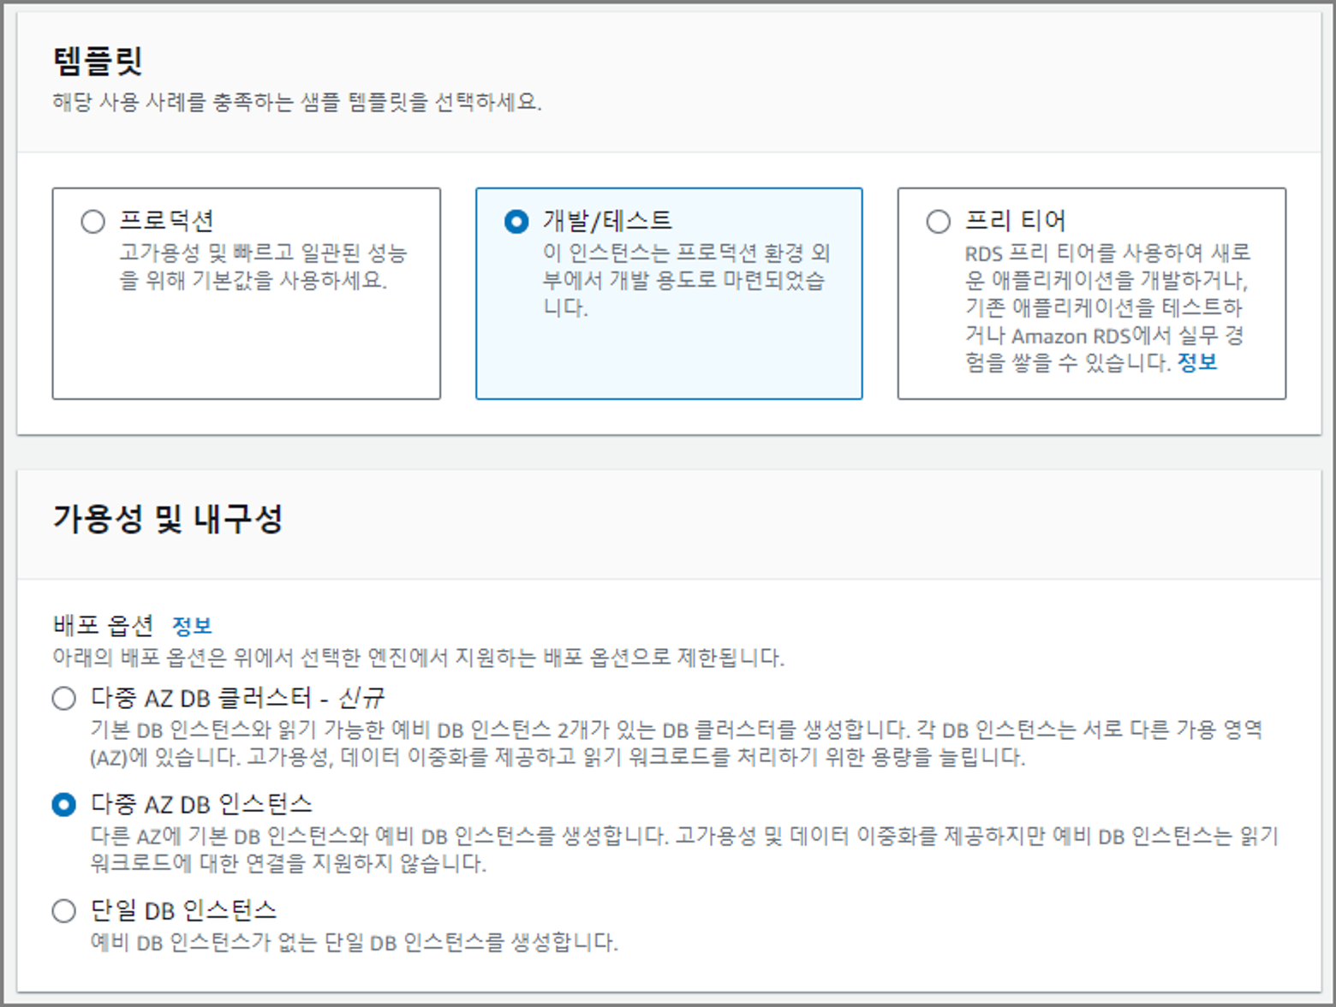
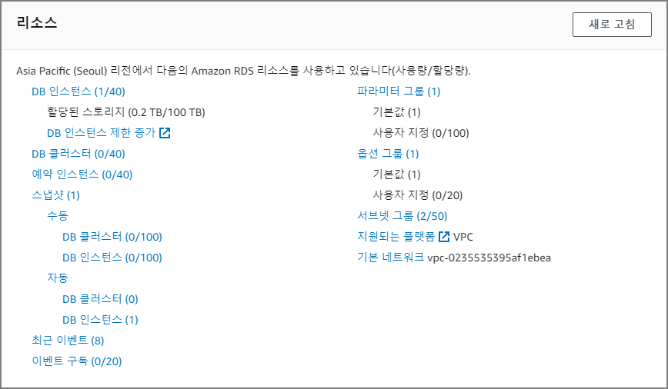

Automating Voice Data Analysis and Exploration Service
기본 인프라 구축 | RDS for MySQL
Multi-AZ 배포에서 MySQL RDS는 자동으로 서로 다른 AZ(가용 영역)에 동기식 예비 복제본을 프로비저닝하고 유지하여 데이터 이중화를 제공
Master DB 서버에 장애 발생 시 Standby 인스턴스를 master로 승격시키고, 새로운 Standby DB 인스턴스를 생성하여 장애 조치를 수행
이 작업들은 관리자가 직접 개입할 필요 없이 RDS Multi-AZ 기능을 사용하시면 자동으로 진행
Notes:
다중 AZ DB인스턴스 옵션을 활성화 했습니다.
이 옵션을 활성화 하면 다른 가용영역에 동기식 예비 복제본을 프로비저닝하고 유지하고 데이터를 이중화 합니다.
장애가 발생하면 이 예비 인스턴스가 마스터로 자동으로 승격하여 자동으로 장애조치 합니다.

Slide 28
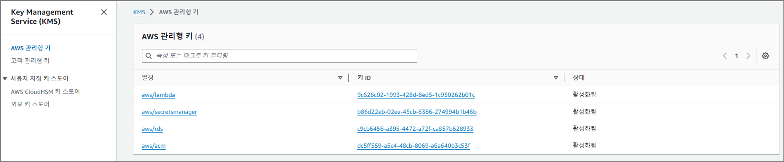
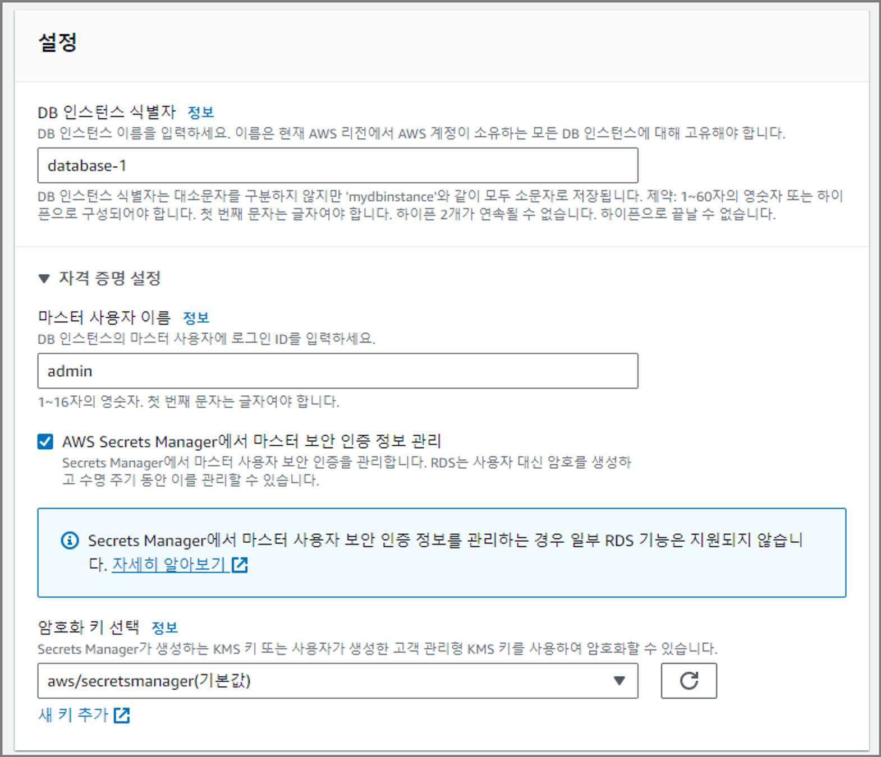
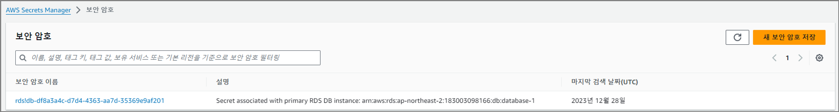
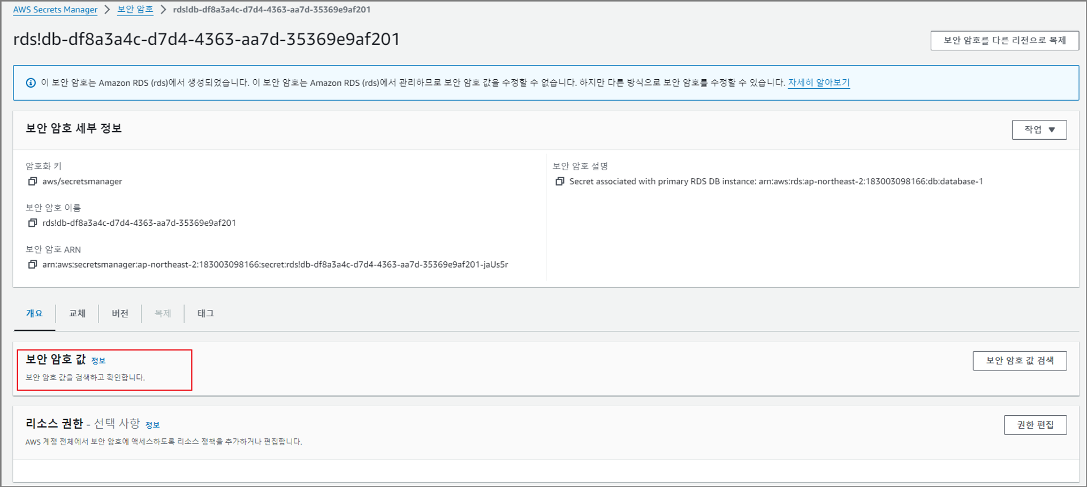
Automating Voice Data Analysis and Exploration Service
기본 인프라 구축 | RDS for MySQL
Notes:
aws 시크릿매니저를 활성화해서 kms에서 암호를 만들고 스크릿 매니저를 통해서 암호들을 관리할 수 있도록 진행했습니다.

Slide 29
검색 가능한 고가용성 웹 서버 구축
~~라고 합니다 아닌
“~~입니다”로 마무리
수영,승범 공통
시작은 좋으나
끝으로 갈수록 대본만 읽음
스피치 속도도 점점 빨라짐
(대본 숙지 문제로 파악)
but, 대본 봐도 좋으나 침착,여유
초반에는 대본 숙지 됐으나
후반 갈수록 대본 숙지 X
점수 초반4 -> 3 -> 2 -> 1 -> 0
마이크 파지법 양손으로 잡기
김수영
Notes:
다음 발표는 김수영님이 이어서 해주시겠습니다.

Slide 30
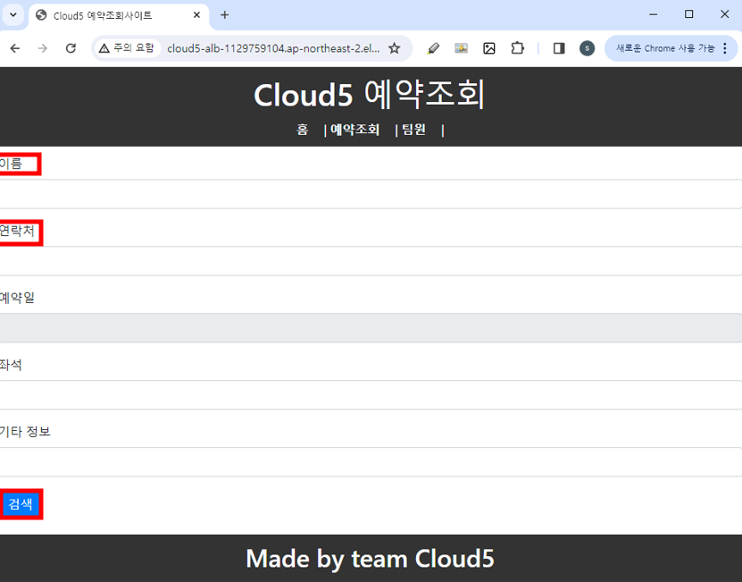
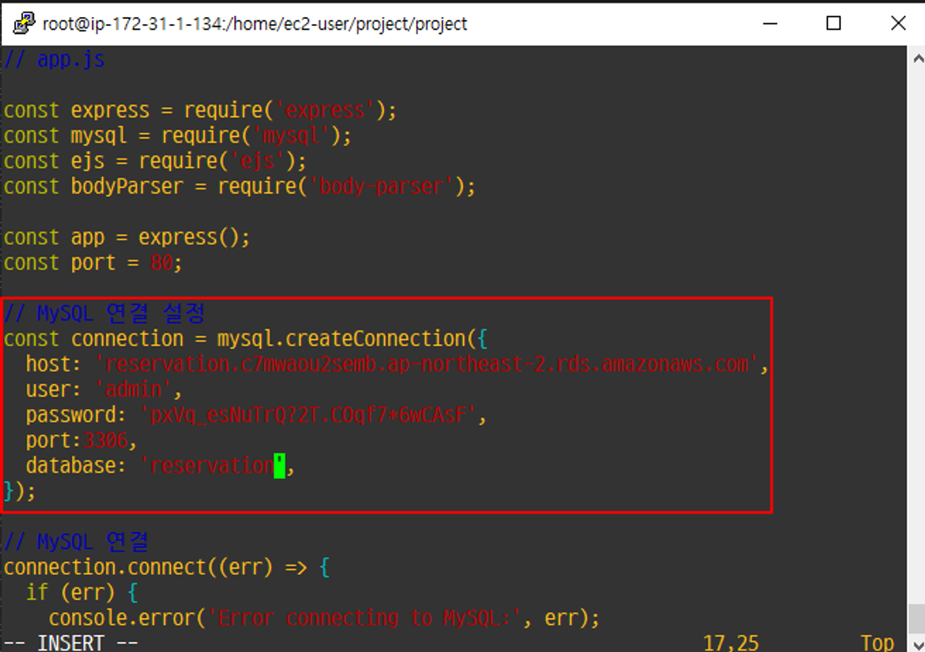
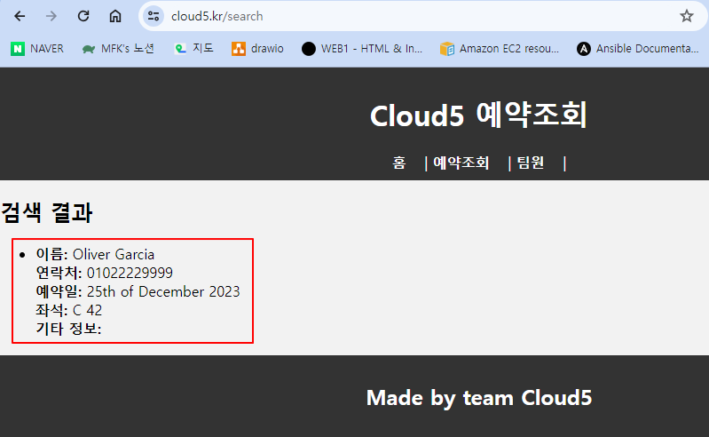
Automating Voice Data Analysis and Exploration Service
웹 서버 구축 | Node.js & React
구현 목표
Node.JS 코드를 이용한 웹 서버 생성
Notes:
제가 맡은 파트의 구현 목표는 Cloud5 웹 서버를 구축하는 것입니다.
이 웹서버는 이름이나 연락처를 검색 했을 때 데이터베이스의 정보를 바탕으로
이름 연락처와 일치하는 예약일 좌석 기타 정보를 찾을 수 있는 사이트입니다.
저는 먼저 Node.js 코드를 이용해 데이터베이스에 있는 정보를
app.post 구문을 넣고, 거기서 const 변수로 이름과 연락처중 하나만 넣고 검색을 하면 나오도록 코드 설정을 했습니다.
또, 화면에 보이는 MySQL과 엔드포인트를 설정해서 연결하는 웹 서버 파일을 생성했습니다

Slide 31
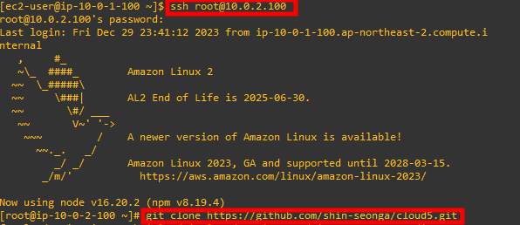
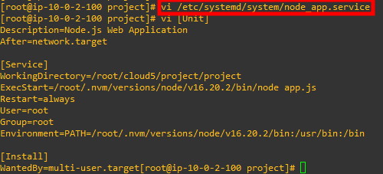
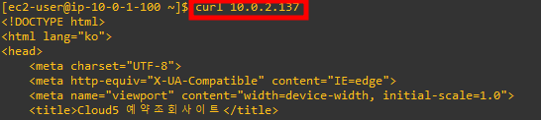
Automating Voice Data Analysis and Exploration Service
웹 서버 구축 | Node.js & React
Notes:
웹서버 생성 후 putty를 사용해 bastion host에 접속을 하고 ssh root 명령어로 웹서버가 설치될 인스턴스에 접속했습니다.
웹서버 인스턴스에 접속해 git clone으로 git에 저장된 웹서버 파일을 다운받았습니다.
stystemctl을 이용해 백그라운드에서 자동 실행되도록 하기 위해 system 디렉토리에 node_app.service라는 앱을 만든 후 node를 실행 후 베스천으로 돌아와 curl 명령어를 통해 웹서버가 정상적으로 활성화 됐는지 확인해주었습니다.
이 앱에 나와 있는 정보는
Working Directory 는 app.js 라는 주 JS파일이 있는 위치
execstart는 실행할 명령어
restart를 넣어서 조건없이 always로 사용하게 하는 명령어를 넣었습니다.
그리고 wantedby로 리눅스 켜질때 활성화 하도록 앱을 설정했습니다.

Slide 32
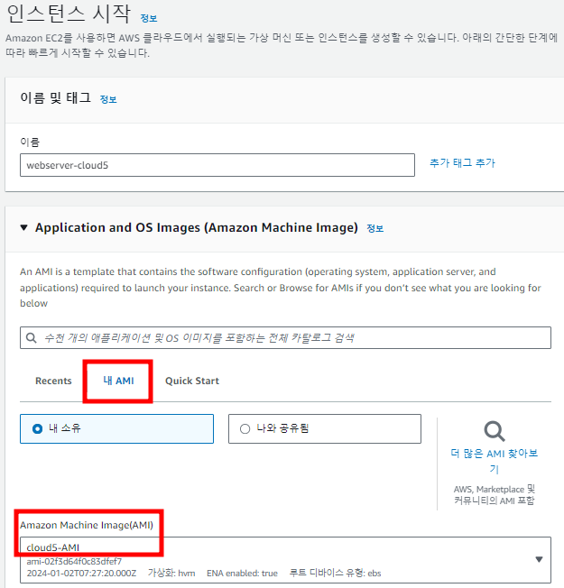
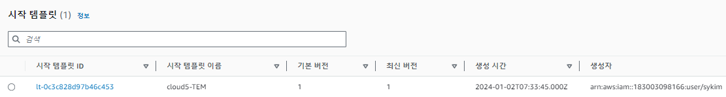
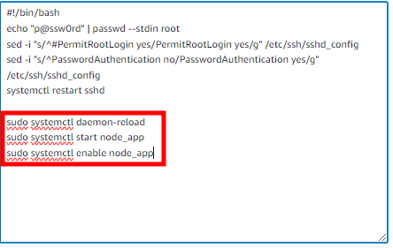
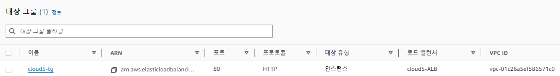
Automating Voice Data Analysis and Exploration Service
웹 서버 구축 | AMI 이미지 시작 템플릿 대상그룹 생성
Auto Scaling Group 사전준비
Notes:
이렇게 웹서버 구성을 마치고 오토스케일링 그룹을 만들도록 사전준비를 했습니다.
해당 웹서버 인스턴스 AMI를 만들어 놓고 해당 AMI로 cloud5 tem이라는시작 템플릿을 만들고 대상 그룹도 만들었습니다.
시작 템플릿을 만들때, 방금 만든 머신 이미지를 사용했으며
인스턴스가 만들어지면 아이디 비밀번호 등을 넣어 자동으로 로그인하도록 하고
systemctl 데몬 리로드로 만들었던 vi앱을 업로드 후 시작하도록 설정했습니다.
systemctl enable 명령어를 통해 부팅 시 자동 실행 되도록 했습니다.

Slide 33
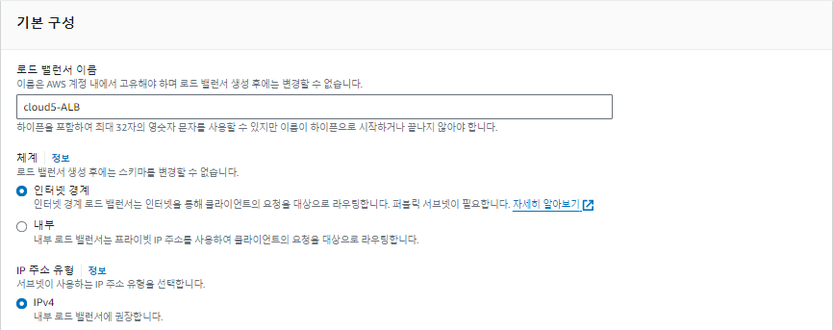
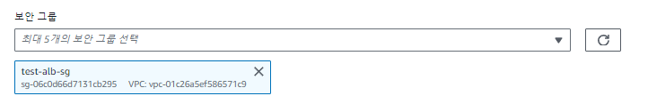
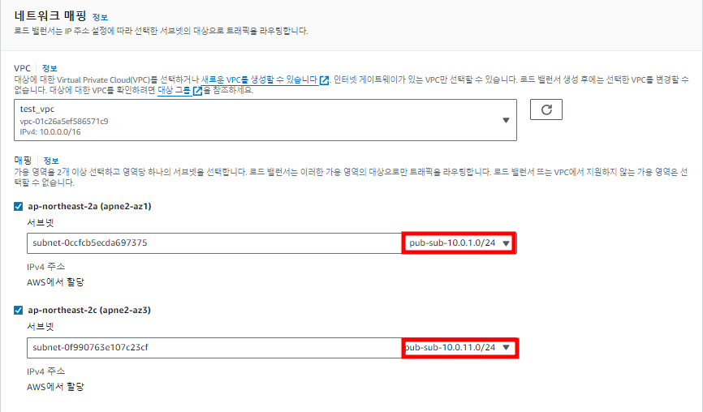
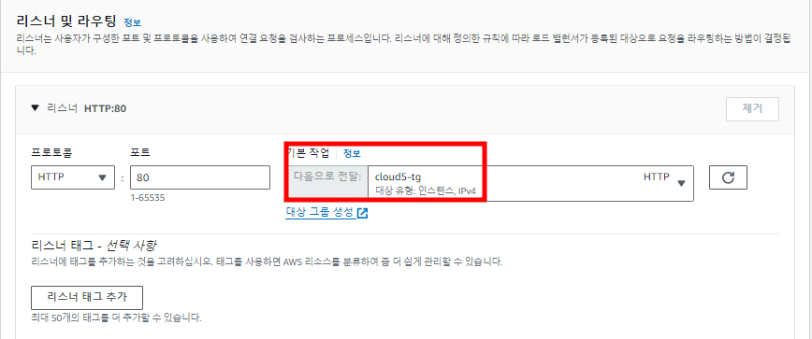
Automating Voice Data Analysis and Exploration Service
웹 서버 구축 | Application Load Balancer
Application Load Balancer생성
Notes:
로드밸런서를 만들었는데 public subnet에 접속을 허용하도록 네트워크 매핑을 설정하고
대상그룹으로 웹서버가 있는 프라이빗 서브넷에 접속하도록 설정했습니다.

Slide 34
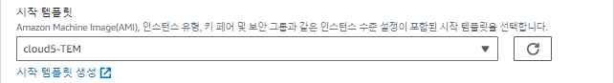
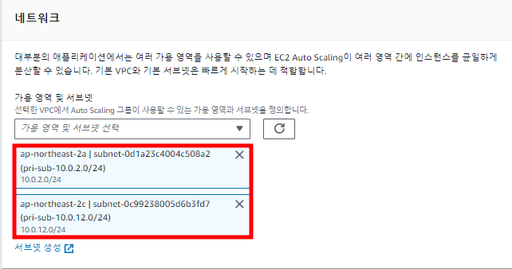
Automating Voice Data Analysis and Exploration Service
웹 서버 구축 | Auto Scaling Group
Auto Scaling Group 생성
Notes:
AUTO SCALING을 생성하는데 웹서버가 자동실행되도록 설정된 시작템플릿인 cloud5-TEM을 시작템플릿으로 선택하고
AUTO SCALING이 생성되는 영역은 웹서버가 있는 각각의 가용역영에 있는 pri sub으로 설정했습니다.

Slide 35
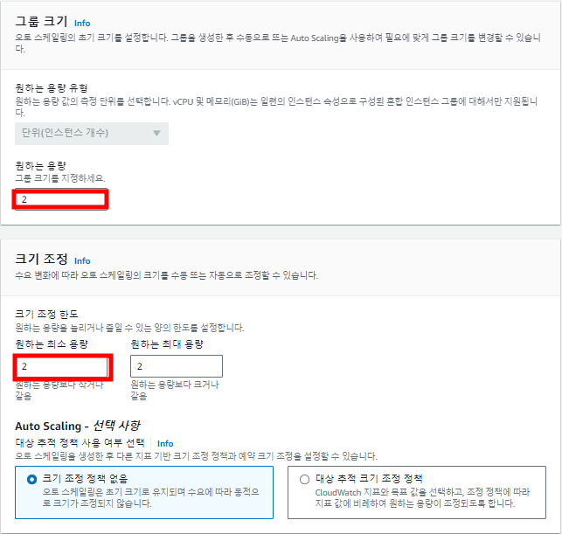
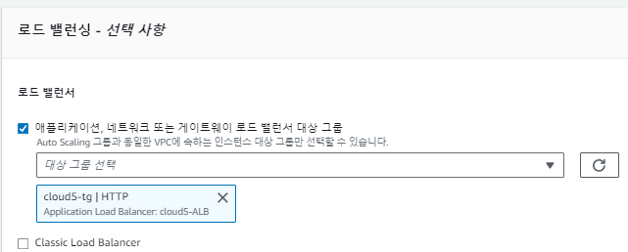
Automating Voice Data Analysis and Exploration Service
웹 서버 구축 | Auto Scaling Group
Auto Scaling Group 생성
Notes:
크기는 테스트를 위해 각각의 가용영역에 있도록 최소로 2개로 설정을 했습니다.
로드 밸런싱의 대상그룹은 아까 준비해뒀던 대상그룹으로 설정 후에 생성했습니다.

Slide 36


Automating Voice Data Analysis and Exploration Service
웹 서버 구축 | 웹 서버 대상 그룹 등록 및 상태 활성화 체크
Notes:
AUTO SCALING이 활성화된 것을 healthy check 확인이 뜬 후

Slide 37


Automating Voice Data Analysis and Exploration Service
웹 서버 구축 | 웹 서버 대상 그룹 등록 및 상태 활성화 체크
Application Load Balancer DNS 확인
웹 서버 정상가동 확인
Notes:
마지막으로 로드밸런서 dns 주소로 웹 서버가 정상가동 되는 것까지 확인 후 마무리 짓겠습니다.
다음은 최진영님께서 발표를 이어가도록 하겠습니다.

Slide 38
CDN/DNS 서비스 구현 WAF를 통한 보안 강화
시작은 좋으나
끝으로 갈수록 대본만 읽음
스피치 속도도 점점 빨라짐
(대본 숙지 문제로 파악)
but, 대본 봐도 좋으나 침착,여유
시작은 좋으나
끝으로 갈수록 대본만 읽음
스피치 속도도 점점 빨라짐
(대본 숙지 문제로 추측)
but, 대본 봐도 좋으나 침착,여유
최진영
Notes:
안녕하세요. 최진영입니다.
저는 도메인 주소를 활용하여 웹서비스를 구현 뒤 클라우드프론드로 배포하고 WAF를 통해 보안을 강화시켰습니다.
이 과정을 발표하겠습니다.

Slide 39



Automating Voice Data Analysis and Exploration Service
Route53 | 호스팅 영역 생성
Notes:
DNS서비스를 이용하기 위해 route53을 사용하겠습니다.
라우트53에서 퍼블릭 호스팅 영역을 생성합니다.
영역을 생성하려면 도메인 주소가 있어야 하는데, 저희는 호스팅kr에서 저희 팀이름인 cloud5.kr을 구매하여 cloud5.kr이라는 호스팅 영역을 생성하였습니다.

Slide 40




Automating Voice Data Analysis and Exploration Service
AWS Certificate Manager | 퍼블릭 인증서 요청
Notes:
이후 도메인 cloud5.kr에 대한 퍼블릭 인증서를 받습니다. CLOUDFRONT라는 글로벌 서비스에 필요한 인증서이기 때문에 리전은 버지니아 북부로 선택합니다. 이름은 www.cloud5.kr 과 *.cloud.kr로 요청합니다. 발급됨으로 상태가 변경되면 cloud5.kr 호스팅 영역안에 CNAME 이라는 레코드가 추가됩니다. CNAME 레코드란 도메인을 별칭을 부여한 다른 도메인에 매핑해주는 레코드 입니다.

Slide 41




Automating Voice Data Analysis and Exploration Service
CloudFront | 생성하기
Notes:
인증서가 발급되었으니 Cloudfront를 생성하겠습니다.
저희의 도면상 원본 도메인은 ALB이고 대체 도메인의 cname으로는 acm에서 설정했던 www.과 *.을 작성하고 발급받은 cloud5.kr 인증서를 선택한 후 cloudfront를 배포합니다.

Slide 42



Automating Voice Data Analysis and Exploration Service
Route53 | CloudFront 도메인 레코드 정의
Notes:
이후 라우터53에 돌아가 cloudfront 대한 별칭을 www.cloud5.kr로 설정하였습니다.

Slide 43


Automating Voice Data Analysis and Exploration Service
도메인 접속 |
Notes:
이후 접속이 잘 되는지 확인해보았습니다.
접속은 성공하였고 acm 인증서 덕분에 이 연결은 안전합니다 라는 메시지가 뜹니다.

Slide 44

Automating Voice Data Analysis and Exploration Service
WAF | CloudFront 연결
Notes:
마지막을 최종보안을 위하여 사용하는데 WAF를 사용하겠습니다.
CDN 서비스에서 지정할 수 있는 waf로 총 세가지 코어보호, SQL protection, rate miniting을 설정합니다. (PT 수정)
_{/ 시간 넉넉하면 세가지 설명까지}

Slide 45




Automating Voice Data Analysis and Exploration Service
WAF | Application Load Balancer 연결
Notes:
또한 OWASP(Open Web Application Security Project)에서 선정한 오픈소스 웹 애플리케이션 보안을 사용할 수 있는 core rule set을 설정하기 위한 waf를 설정합니다.
OWASP는 가장 큰 오픈소스 웹 애플리케이션 보안 프로젝트로,
웹 애플리케이션 취약점 중에서 빈도가 많이 발생하고, 보안상 영향을 크게 줄 수 있는 것들 10가지를 선정한 문서입니다.
최근 10가지는 인젝션 , 인증 및 세션관리 취약점 보안설정 오류 공격 방어 취약점이 있고 취약한 접근 제어와 취약한 API는 신규로 선정 되었습니다.
이렇게 core rule set waf를 alb와 연결했습니다.
이렇게alb와 cloudfront 앞에 waf를 설정하여 이중 보안까지 하였습니다. 감사합니다.

Slide 46
음성데이터의 DB 삽입 자동화
강태완
Notes:
음성데이터의 DB 삽입 자동화 부분을 발표할 강태완입니다.

Slide 47

Notes:
앞에 보이시는 도면과 같은 순서로 첫번째 S3버킷에 음성데이터가 업로드 되면 첫번째 람다를 통해서 트랜스크라이브가 호출되어 음성데이터를 텍스트화합니다. 텍스트 데이터가 두번째 S3버킷에 업로드되면 두번째 람다를 통해서 컴프리핸드가 호출되어 키/밸류 값을 추출합니다.
추출된 키/밸류 값이 세번째 S3버킷에 업로드되면 세번째 람다를 통해서 RDS의 테이블에 삽입됩니다.

Slide 48

Automating Voice Data Analysis and Exploration Service
Transcribe | S3 → Lambda → Transcribe → S3 구현
1. S3 버킷생성
음성데이터 업로드 버킷 생성
텍스트데이터 버킷 생성
2. IAM 역할 생성: 권한
AWSLambdaBasicExecutionRole: Cloudwatch Logs 쓰기할 수 있는 권한
AWSLambdaExecute: 람다가 S3 읽기/쓰기 및 Cloudwatch 풀엑세스
AmazonTranscribeFullAccess: Transcribe 전체 권한 및 S3 읽기 권한
Notes:
첫번째 트랜스크라이브를 사용하여 음성데이터를 텍스트화하는 자동화 서비스를 위해서 람다를 생성합니다.
람다 생성에 앞서 사전준비로 S3 버킷과 IAM 역할을 생성해줍니다. IAM 역할에는 트랜스크라이브를 호출하기 위해서 트랜스크라이브 풀 엑세스 정책이 연결되어야합니다.

Slide 49



Automating Voice Data Analysis and Exploration Service
Transcribe | S3 → Lambda → Transcribe → S3 구현
3. 람다 생성
권한 연결
코드 설정
트리거 추가: 음성데이터 업로드 버킷 오브젝트 생성
Notes:
이렇게 생성한 역할을 첫번째 람다에 연결해줍니다.
그리고 음성데이터가 업로드되는 첫번째 S3버킷을 트리거로 추가합니다.
그 후 람다 코드를 작성합니다. 코드는 파이썬으로 작성하였습니다. 음성을 영어로 지정하였고 한글로도 변경 가능합니다.
mp3, mp4등 다양한 음성파일 형식을 선택하여 작업할 수 있습니다. 저희는 현재 구현 가능한 모든 포맷을 넣었습니다.

Slide 50



Automating Voice Data Analysis and Exploration Service
Transcribe | S3 → Lambda → Transcribe → S3 실행
1. 음성파일 업로드
3. 저장데이터 출력
2. Transcribe작업 시작
Notes:
다음은 실행 결과입니다. 음성파일이 업로드되면 트랜스크라이브 작업이 시작하고 이와같이 json형태의 텍스트파일로 저장됩니다. 그 다음 두번째 람다를 생성하여 위 데이터에서 본문 내용만 추출한 후 컴프리핸드 서비스를 호출해서 키/밸류 값으로 이뤄진 텍스트 파일을 저장할 것입니다.

Slide 51

Automating Voice Data Analysis and Exploration Service
Comprehend | S3(Json) → lambda(extract/comprehend) → S3(entity) 구현
1. S3 버킷 생성
추출데이터 저장 버킷
2. IAM 역할 생성: 권한
AWSLambdaBasicExecutionRole: Cloudwatch Logs 쓰기할 수 있는 권한
AWSLambdaExecute: 람다가 S3 읽기/쓰기 및 Cloudwatch 풀엑세스
ComprehendFullAccess: Comprehend에 대한 모든 권한
Notes:
키 밸류 값이 추출된 텍스트파일이 저장될 세번째 S3 버킷을 생성합니다.
그리고 두번째 람다에 연결될 IAM 역할을 생성합니다.
IAM 역할에는 컴프리핸드를 호출하기 위해서 컴프리핸드 풀 엑세스 정책이 연결되어야 합니다.

Slide 52




Automating Voice Data Analysis and Exploration Service
Comprehend | S3(Json) → lambda(extract/comprehend) → S3(entity) 구현
3. 람다 생성
권한 연결
코드 설정
트리거 추가: Transcribe 작업완료 Json형태 파일 업로드
Notes:
이렇게 생성한 역할을 두번째 람다에 연결해줍니다.
그리고 Json형태의 텍스트가 저장되는 두번째 s3버킷을 트리거설정을 합니다.
키/밸류 값을 추출하여 s3에 저장합니다.
그 후 컴프리핸드를 호출할 람다 코드를 작성합니다. 위 코드는 type / text를 키 / 밸류 값으로 하여 텍스트를 추출합니다.

Slide 53


Automating Voice Data Analysis and Exploration Service
Comprehend | S3(Json) → lambda(extract/comprehend) → S3(entity) 실행
1. 음성파일 업로드
3. 저장데이터 출력
2. *.txt파일 저장 완료
Notes:
다음은 실행 결과입니다.
앞선 텍스트파일의 본문이 업로드 되면 람다가 실행되고 해당 텍스트에서
다음과 같이 type / text를 키/밸류 값으로 데이터 추출합니다.
다음은 세번째 람다를 생성하여 이렇게 추출된 데이터를 자동으로 rds에 연결하여 테이블에 삽입하겠습니다.

Slide 54



Automating Voice Data Analysis and Exploration Service
RDS 연결 | S3 → Lambda → RDS 연결
2. 람다 생성
권한 연결
1. IAM 역할 생성: 권한
트리거 추가: Comprehend 추출 텍스트파일 업로드
AmazonRDSFullAccess: 데이터베이스 생성, 수정, 삭제 및 관리와 같은 모든 RDS 작업에 대한 권한
AWSLambdaBasicExecutionRole: Cloudwatch Logs 쓰기할 수 있는 권한
AWSLambdaExecute: 람다가 S3 읽기/쓰기 및 Cloudwatch 풀엑세스
AWSLambdaVPCAccessExecutionRole: VPC 리소스에 액세스하거나 VPC 내부 리소스와 통신 권한
SecretsManagerReadWrite: AWS Secrets Manager에서 보안 암호를 읽고 쓰는 데 필요한 권한을 제공
Notes:
앞과 동일하게 IAM역할 생성을 해줍니다. RDS에 접근할 수 있도록 RDS 풀엑세스 정책을 연결합니다.
그리고 MySQL에 접근할 수 있는 패스워드 값을 가져올 수 있도록 시크릿매니저리드라이트 정책을 연결합니다.
이렇게 생성한 역할을 람다에 연결하고 추출된 키/밸류 값이 저장되는 S3를 트리거로 설정합니다.

Slide 55




Automating Voice Data Analysis and Exploration Service
RDS 연결 | S3 → Lambda → RDS 연결
2. 람다 생성
VPC 구성
람다 함수 업데이트
: pymysql 설치 및 패키지 생성
: pakage.zip 업로드하여 업데이트
RDS 데이터베이스 연결
Notes:
그리고 RDS 데이터베이스와 연결하고 RDS 데이터베이스가 위치한 VPC에 연결해줍니다. 보안그룹 설정은 rds 접속가능하도록 tcp 3306 포트로 연결해주고
시크릿매니저를 사용하기 위해서 tcp 443포트도 연결해줍니다.
기본 AWS 람다에서는 mysql을 호출할 수 없습니다. 이를 위해서 로컬에서 pymysql 패키지를 다운로드 하고 압축합니다.
압축한 파일을 람다에 직접 업로드하여 업데이트 해줍니다. 이제 이 람다는 mysql을 사용 할 수 있습니다.

Slide 56


Automating Voice Data Analysis and Exploration Service
RDS 연결 | S3 → Lambda → RDS 연결
엔드포인트 생성(S3, Secrets Manager)
S3 게이트웨이 엔드포인트 라우팅 연결
Secrets Manager 인터페이스 엔드포인트 서브넷 연결
Notes:
Rds와 연결된 람다는 VPC 내부의 프라이빗 서브넷에 위치하기 때문에 서버리스 서비스인 S3버킷과 시크릿매니저 사용이 불가합니다.
두 서비스를 사용가능하게 하기 위해서 엔드포인트를 생성해줍니다.
S3버킷을 게이트웨이 엔드포인트 라우팅 연결하고 시크릿매니저를 인터페이스 엔드포인트 서브넷 연결 해줍니다. 이제 세번째 S3버킷에서 텍스트 파일을 가져오고 시크릿매니저에서 패스워드를 받아 올 수 있게 되었습니다.

Slide 57



Automating Voice Data Analysis and Exploration Service
RDS 연결 | S3 → Lambda → RDS 연결
코드
3. 구현
Notes:
마지막으로 코드에 rds의 연결정보를 입력하고 암호는 시크릿매니저를 통해 가져오도록 하여 보안을 강화합니다.
오른쪽 사진을 보시면 성공적으로 mysql에 접속하여 앞서 작업한 키/밸류값을 지정한 데이터베이스 테이블에 삽입해줍니다.
이제 이 데이터는 앞서 구현한 웹사이트에서 검색이 가능합니다.
다음 발표는 신성아님이 이어서 하겠습니다.

Slide 58
Azure 멀티 클라우드 구현
~~를 담당한
-> ~~에 대해서 발표할
속도가 빠르다.
대본 숙지 必, 봐도 좋으나
꽤나 의지
신성아
Notes:
안녕하세요. 이어서 발표를 맡게된 신성아입니다.
제가 담당한 부분은 AWS와 Azure 간의 연결을 구축하고,
다양한 클라우드 환경을 활용하여 비즈니스 연속성을 유지하기 위해
Azure를 기반으로 재해 복구 시스템까지 구현하는 것입니다.

Slide 59






Automating Voice Data Analysis and Exploration Service
VPN 연결 | Azure Resource Group, V-net, Virtual Network Gateway 생성
Notes:
제일 먼저, 사용할 터널의 IP 주소 풀을 설정합니다.
그 후 기본 인프라를 먼저 구성해줍니다.
Azure에서
리소스 그룹, 가상 네트워크(VNet),서브넷 추가하고(bastion, web, database),
가상 네트워크 게이트웨이까지 만들어줍니다.
가상 네트워크 게이트웨이를 설정 할 때 먼저 만들어둔
터널의 IP 주소 풀에서 BGP IP주소로 사용할 169.254.21.2,169.254.22.2를
지정해서 입력합니다.
1번이 아니라 2번인 이유는 aws에서 bgp IP 주소로
1번을 자동으로 사용하기 때문에 2번을 지정했습니다.
이를 만드는데 20분 정도의 시간이 소요되는데
네트워크 게이트웨이가 성공적으로 생성되면
공용 IP 주소와 BGP ASN 값이 주어지는데
이를 정확하게 기억하고 AWS에서 인프라를 구성합니다.

Slide 60





Automating Voice Data Analysis and Exploration Service
VPN 연결 | AWS Customer Gateway, Virtual Private Gateway 생성
Notes:
이제 AWS와 연결을 위한 기본 인프라를 구성하면
고객 게이트웨이와 가상 프라이빗 게이트웨이를 먼저 생성합니다.
고객 게이트웨이를 생성할 때 앞에서 기억한
공용 IP 주소와 BGP ASN을 정확하게 입력합니다.
또 가상 프라이빗 게이트웨이 생성 후에 VPC 연결도 잊지않고 해야합니다.

Slide 61




Automating Voice Data Analysis and Exploration Service
VPN 연결 | AWS Site-to-Site VPN 생성
Notes:
그 후 Site-to-Site VPN을 생성합니다.
처음 생성 후 터널의 상태는 down이지만
에저와 연결 시켜주면 Up이 됩니다.
Site-to-site를 만들때 미리 설정해놓은
터널의 IP로 169.254.21.0/30 과 169.254.22.0/30을 설정해줍니다.

Slide 62



Automating Voice Data Analysis and Exploration Service
VPN 연결 | Azure Local Network Gateway 생성
Notes:
이제 AWS 재해 복구 시스템 구축을 위해 에저에서
로컬 네트워크 게이트웨이를 생성해줍니다.
이때 엔드포인트의 IP는 AWS 터널의 외부 주소 입니다.

Slide 63



Automating Voice Data Analysis and Exploration Service
VPN 연결 | Azure Local Network Gateway 연결
Notes:
사이트 간 연결까지 시켜주면 터널이 UP이 되는것을 확인할 수 있습니다.
이 사이트 간 연결은 IPsec으로 보안을 보장하고있습니다.

Slide 64


Automating Voice Data Analysis and Exploration Service
VPN 연결 | AWS 라우팅 활성화
Notes:
인스턴스간에 연결을 위해서는 추가적으로 라우팅 설정을 해줘야합니다.

Slide 65






Automating Voice Data Analysis and Exploration Service
VPN 연결 | Azure VM, NAT Gateway, Route Table(경로 추가, 연결)
Notes:
Azure에서 가상머신을 만든 뒤 나트게이트웨이, 라우팅 테이블을 구성해준 뒤

Slide 66



Automating Voice Data Analysis and Exploration Service
VPN 연결 | Azure 웹 서버 설치
Web-vm으로 ssh 접속 후 project.zip 파일 다운
Notes:
Azure web server 설치를 위해
bastion-vm을 통해 web-vm으로 ssh 접속을 해줍니다.
github에서 올려둔 project.zip을 다운받아
web-vm에 업로드 해주고 zip을 풀어서 웹 서버를 설치해줍니다.

Slide 67



Automating Voice Data Analysis and Exploration Service
Automating Voice Data Analysis and Exploration Service
VPN 연결 | Azure 웹 서버 가동 및 Application Gateway 생성
Application Gateway 생성
Application Gateway를 통한 웹 사이트 접속 완료
Notes:
그 후에 백 엔드 풀 편집을 통해 부하분산을 만들어주고
백 엔드 풀에서 나온 프론트엔드 공유 IP 주소로 웹 사이트까지 확인을 하였습니다.
이와 같은 구성을 통해 클라우드 간 연결과 재해 복구 시스템을
효과적으로 구현했습니다.

Slide 68
SOLUTION RESULT
01 솔루션 결과
02 프로젝트 후기

Slide 69

Automating Voice Data Analysis and Exploration Service
음성데이터 저장
RDS 데이터 입력 완료
솔루션 결과
Notes:
저희의 결과로는
음성데이터를 저장하면 바로 rds 데이터에 입력이 완료되어

Slide 70

Automating Voice Data Analysis and Exploration Service
3. ROUTE53연결
4. 데이터 검색 확인 완료
솔루션 결과
음성데이터 저장
RDS 데이터 입력완료
Notes:
등록된 도메인으로 접속하면 웹 페이지가 뜨는 것을 확인 할 수 있습니다.
또 이름 또는 연락처를 넣으면 검색 결과가 뜨는 것까지 확인 가능합니다.

Slide 71

Automating Voice Data Analysis and Exploration Service
프로젝트 후기
강태완: ‘할 수 있을까?’에서 시작해서 실제 작동하는 워크 플로우를 보면서 보람을 느꼈던 프로젝트였다. 서비스 자동화를 구현화 하면서 서비스 사이에 필요한 AWS 네트워크 환경에 대한 이해도가 높아지는 계기가 되었다.
김수영: 개인적으로는 웹서버도 직접 만들고 구현해 본 좋은 경험이었으며, 어려운 상황에 직면했을 때 팀과 함께 의사소통 하면서 해결했던 좋은 경험이었다.
신성아: 수업을 듣는 6개월 동안 AWS를 많이 사용해봤지만 Azure는 1주일 정도 배워서 많이 부족하다고 느꼈는데, 이번 팀 프로젝트를 통해 AWS뿐만 아니라 Azure까지 많이 사용할 수 있는 기회가 주어져서 실력 향상에 도움이 많이 되었습니다.
최승범: 프로젝트를 구현하기 위해서 각 리소스 마다 수십 번씩 만들었다 지웠다 한 것 같다. 그만큼 실패가 많았다는 거지만, 그 횟수만큼 각 리소스에 대해 이해도가 높아졌다고 자부한다. 앞으로도 많은 시도를 하면서 계속 꾸준히 성장하고 싶다.
최진영: 좋은 팀원들을 만나서 원활한 의사소통을 하며 위기를 함께 해결해 나가는 방법을 배워서 앞으로 사회생활을 할 때 큰 도움이 될 것 같습니다. 또한 웹서버를 구현하고 배포를 해보며 6개월간 배웠던 클라우드 환경에 대해서 부족한 점을 채우고 성장할 수 있었던 기회였습니다.
Notes:
프로젝트를 마무리하며 각 조원들의 후기를 모아봤습니다.
다섯명 모두 아쉬운 점도 있었지만 최선을 다한만큼 결과를 얻을 수 있어서
재미있고 뜻깊은 시간이었습니다.

Slide 72
차후 프로젝트 계획

Slide 73
Automating Voice Data Analysis and Exploration Service
차후 프로젝트 계획
Transcribe 실시간 작업 도입
Secrets Manager를 사용한 보안 강화 -> 주기적 암호 변경
SQS를 통해 워크플로우상 데이터 누락 방지
SNS를 사용하여 예약 완료 안내 서비스 구성
Azure V-NET에 Database를 추가 구성하여 완전한 CSP 재해 대비
Terraform을 통하여 Azure에서 구현한 V-NET 인프라 구성도 구현
Notes:
첫번째로 현재는 음성데이터를 s3에 업로드하여 트리거하는 방식을 사용하였는데 트랜스크라이브 실시간 작업기능을 통해서 전화통화 내용을 실시간으로 텍스트화하도록 도입하자는 의견이 있었습니다. 두번째로

Slide 74
Q&A
Notes:
고개들을 숙이고 있는데 그 때 보채지말고 “무조건“ 기다리기 UNITIL 사회자 마무리
2~30초 기다려도 업체 관계자가 QA 시간 가지지 않는다면 팀장님이
“관련으로 질문 있으신 분 질문해주시면 감사하겠습니다“ 라고 멘트
만약 질문을 하게 되면 본인 부분은 본인이 답변하면 된다.
팀과 관련된 질문이면 팀장님이 답변하면 됨.
IF 질문이 많은 경우 등, 정리가 필요한 모든 상황은 팀장님이 정리하면 된다.

Slide 75
감사합니다

